Slide 1
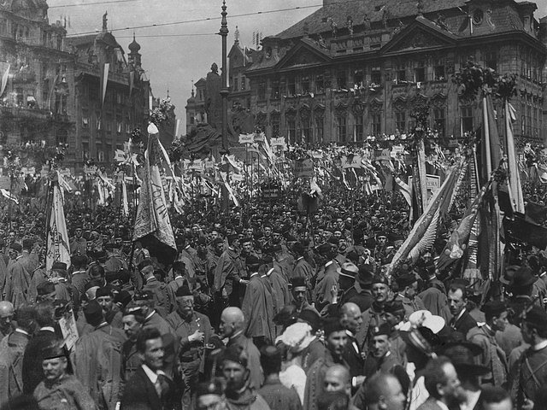
Pražan, Pražák = obyvatel Prahy
Pražané vítají pořád a každého…
Eldariel - databáze Českých elfů

Slide 2
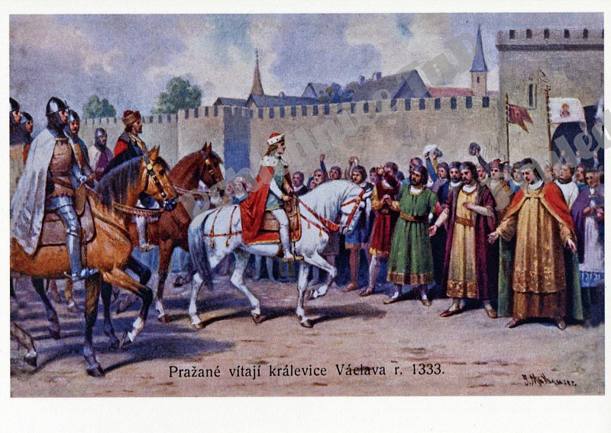
Eldariel - databáze Českých elfů

Slide 3
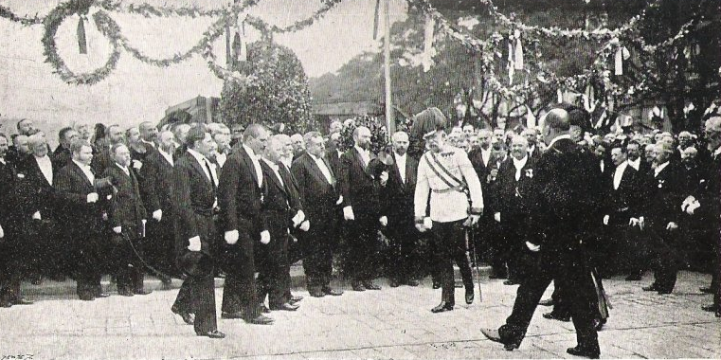
Eldariel - databáze Českých elfů
František Josef II a jeho přivítání pražany…

Slide 4
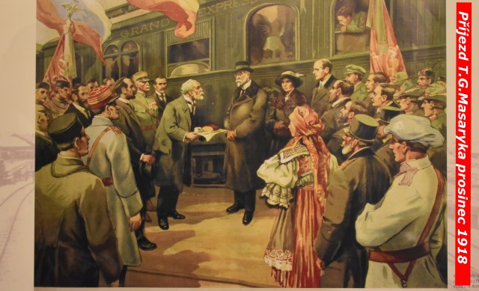
Eldariel - databáze Českých elfů

Slide 5
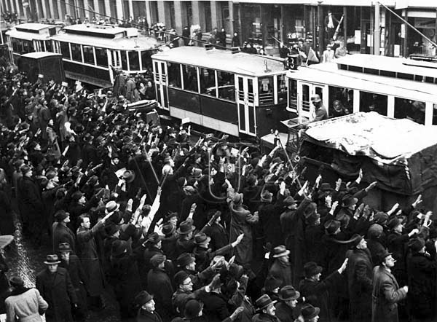
Eldariel - databáze Českých elfů
Výmluvné obrázky pražských ulic z 15. března 1939.

Slide 6
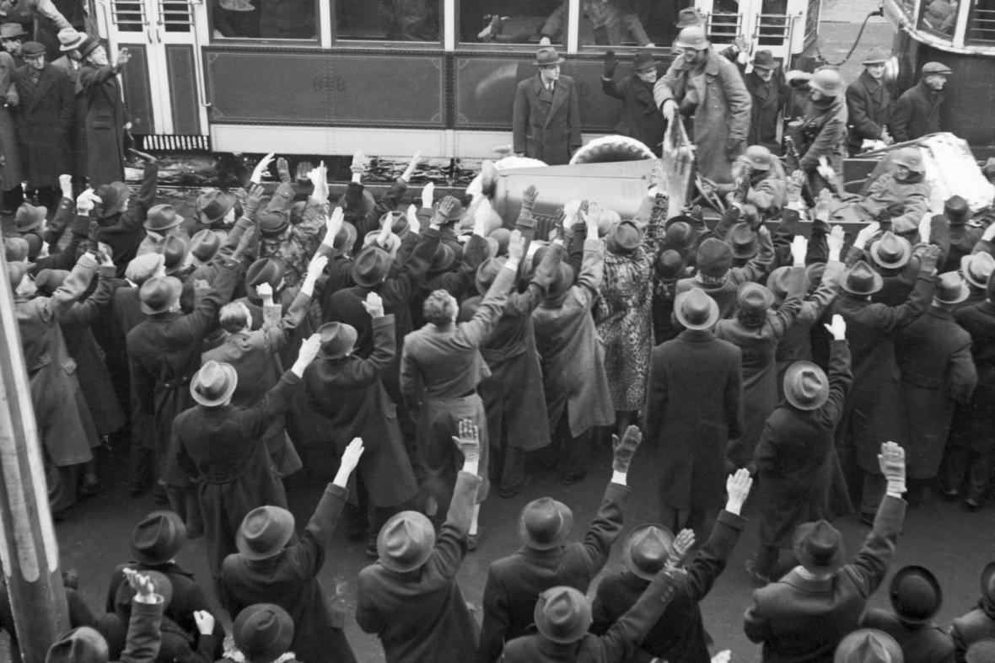
Eldariel - databáze Českých elfů
Výmluvné obrázky pražských ulic z 15. března 1939.

Slide 7
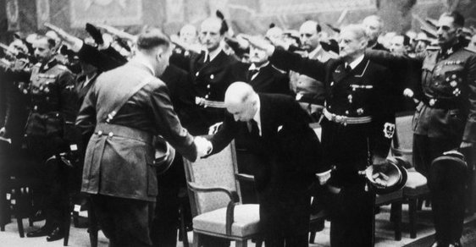
Eldariel - databáze Českých elfů
Jsme svoji, jsme svoji…

Slide 8
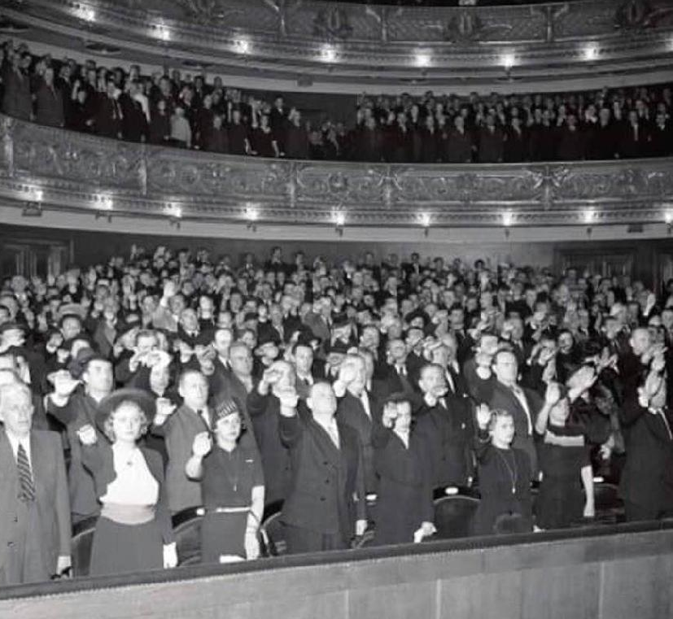
Jsme svoji, jsme svoji…
Loajálnost k nacistické říši demonstrovali 24.6.1942 pražští divadelníci přímo v Národním divadle…
a
…odsoudili atentát na Heydricha
Eldariel - databáze Českých elfů

Slide 9
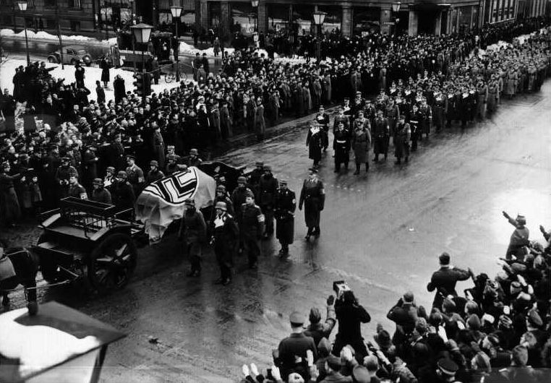
Eldariel - databáze Českých elfů
Reinhard Heydrich - rozloučení pražanů s katem…

Slide 10
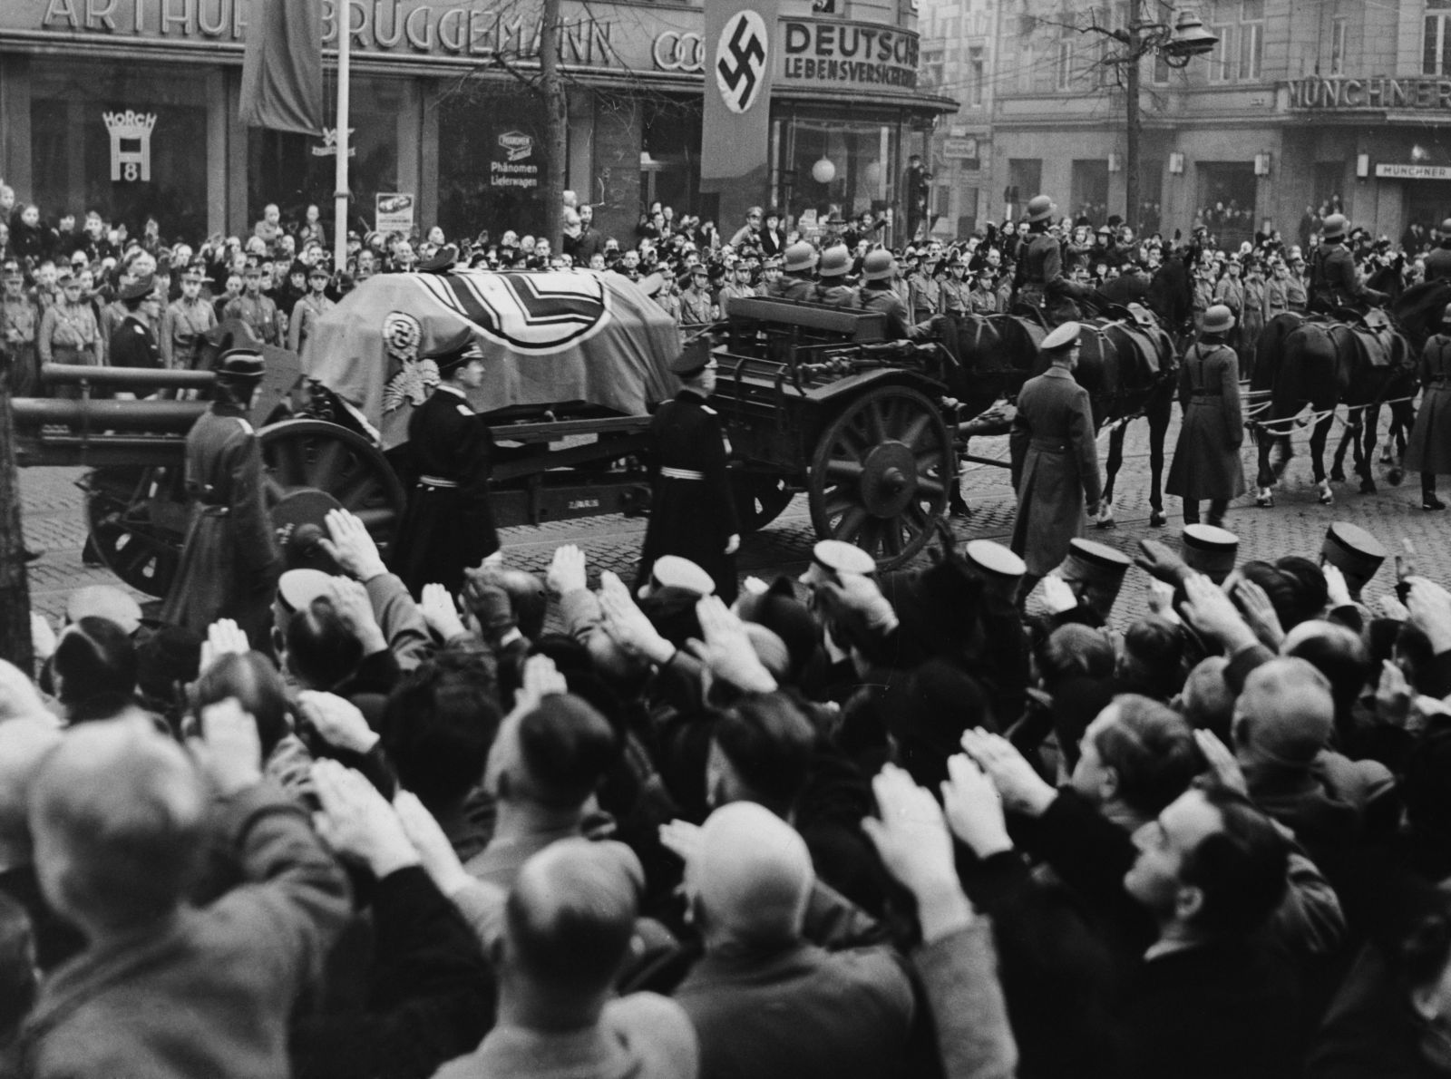
Eldariel - databáze Českých elfů
Reinhard Heydrich - rozloučení pražanů s katem…

Slide 11
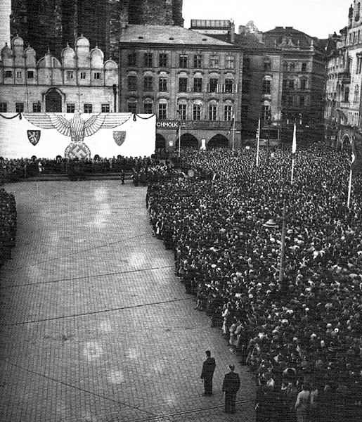
Manifestace na Staroměstském náměstí v Praze
2. června 1942
Eldariel - databáze Českých elfů

Slide 12
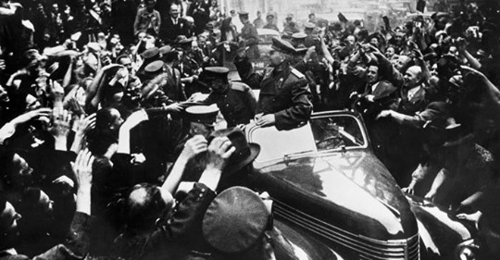
Eldariel - databáze Českých elfů
Maršál Koněv v Praze… a jeho pražané.

Slide 13
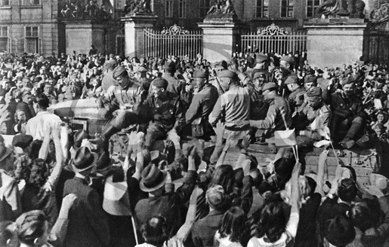
Eldariel - databáze Českých elfů
Praha, Hradčanské náměstí, Rudá armáda, sovětští, ruští vojáci, osvobození, vítání…

Slide 14
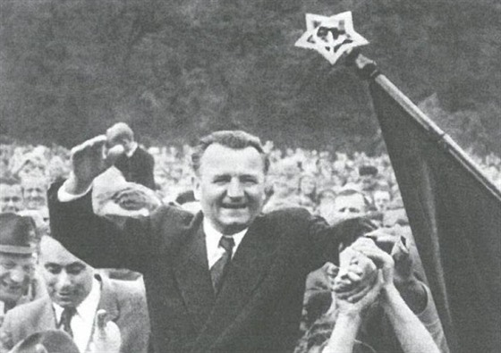
Eldariel - databáze Českých elfů
Klement Gottwald jako oblíbený předseda československé vlády v roce 1946

Slide 15
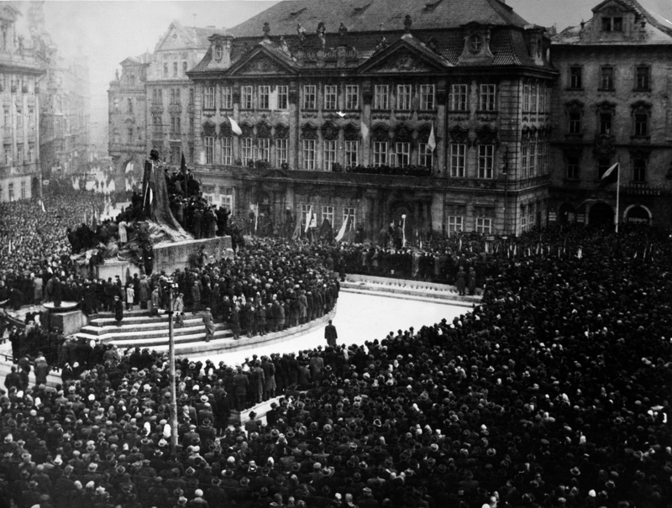
Eldariel - databáze Českých elfů
Projev Klementa Gottwalda poté, co dvanáct ministru rezignovalo…

Slide 16
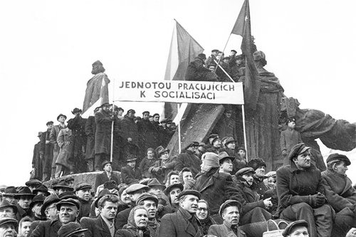
Eldariel - databáze Českých elfů
Pražané slaví Vítězný únor 1948

Slide 17
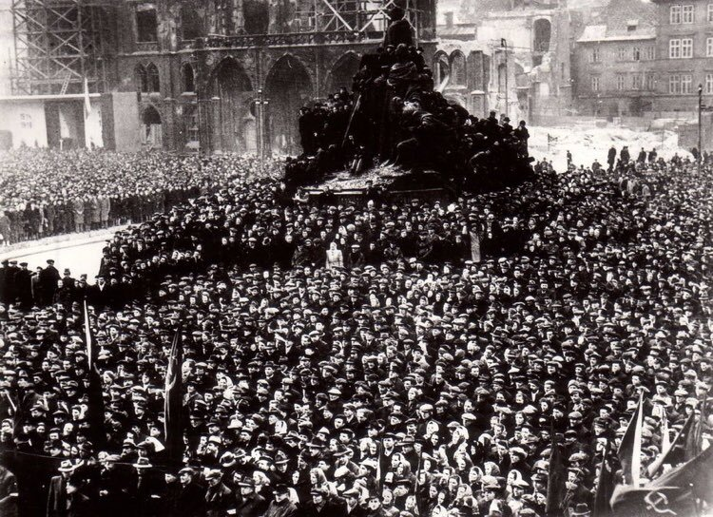
Eldariel - databáze Českých elfů
Staroměstské náměstí, pražané slaví Vítězný únor 1948.

Slide 18
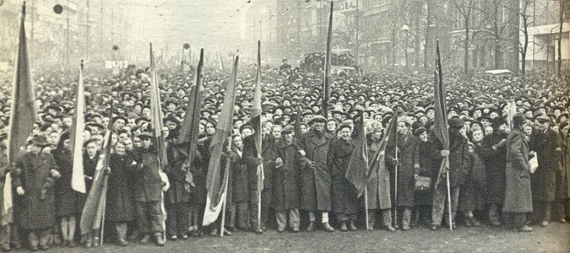
Eldariel - databáze Českých elfů
Pražané slaví Vítězný únor 1948…

Slide 19
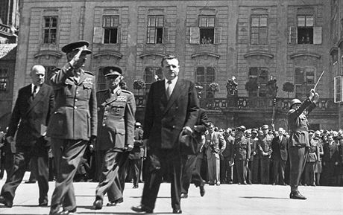
Eldariel - databáze Českých elfů
Gottwald na Hradě

Slide 20
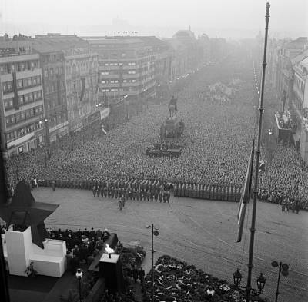
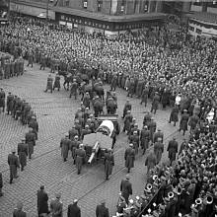
Eldariel - databáze Českých elfů
Klement Gottwald Úmrtí: 14. března 1953, pražané se loučí...

Slide 21
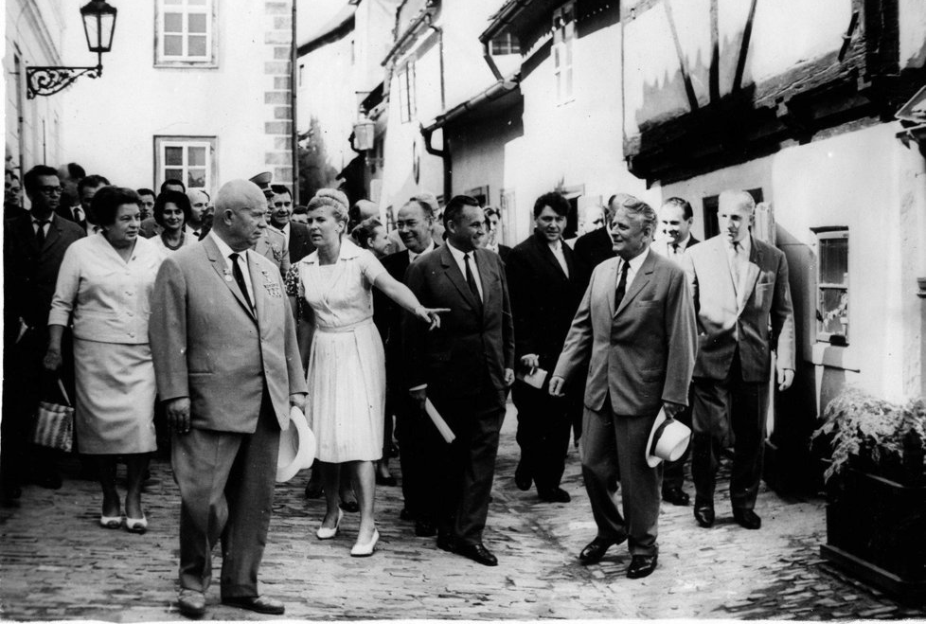
Eldariel - databáze Českých elfů
Září 1966, pražané a Nikita Chruščov

Slide 22
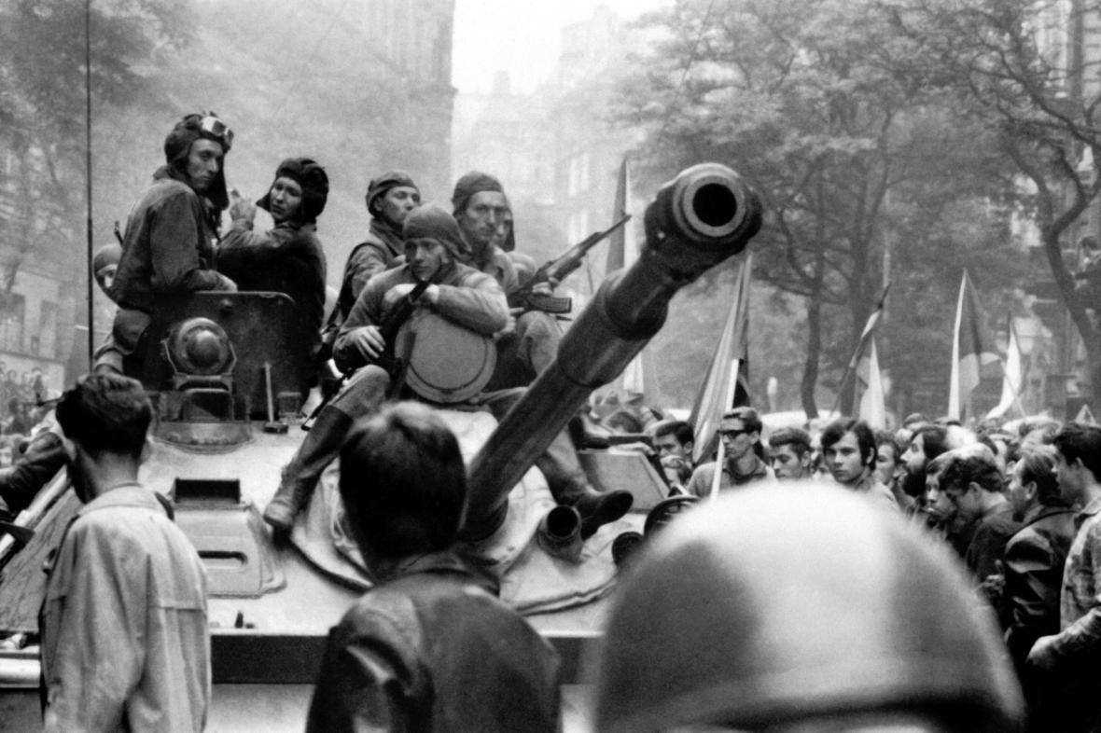
Eldariel - databáze Českých elfů
V 68 se nevítalo, jen jednou jedinkrát byl národ jednotný a ani Praha nevítala…

Slide 23
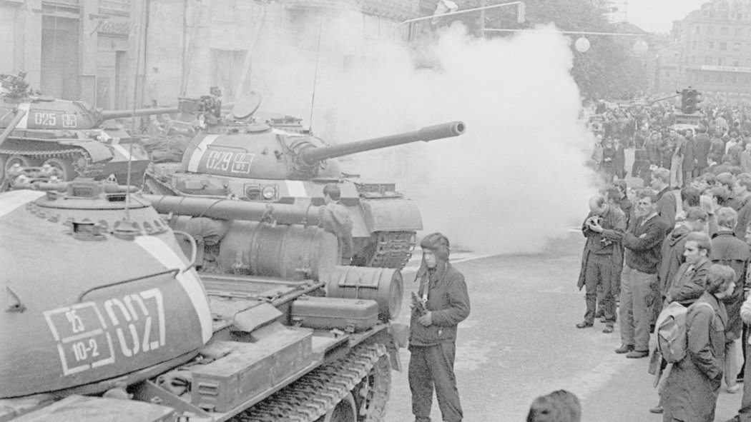
Eldariel - databáze Českých elfů
V 68 se nevítalo, jen jednou jedinkrát byl národ jednotný a ani Praha nevítala…

Slide 24
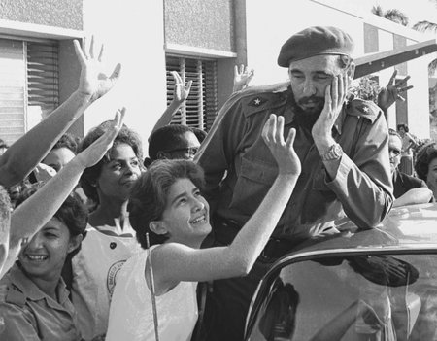
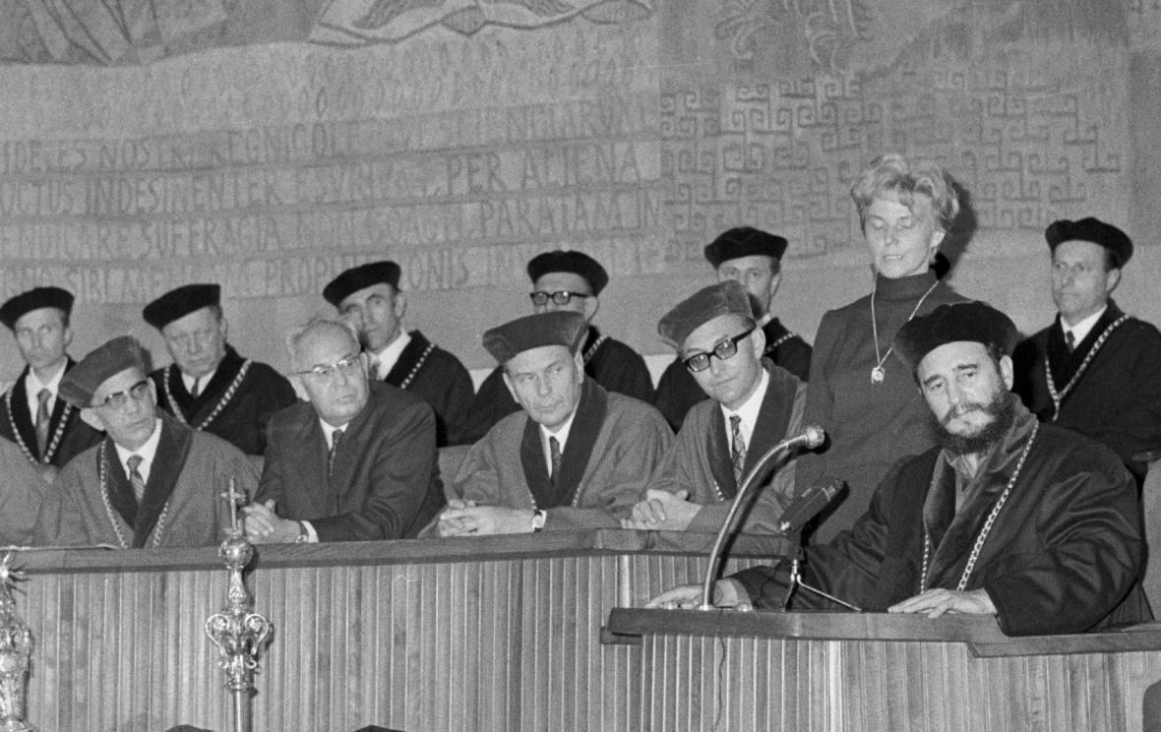
Fidel Castro navštívil Prahu celkem třikrát.
Dostal zde od pražanů kulovnici
i čestný titul…
Eldariel - databáze Českých elfů

Slide 25
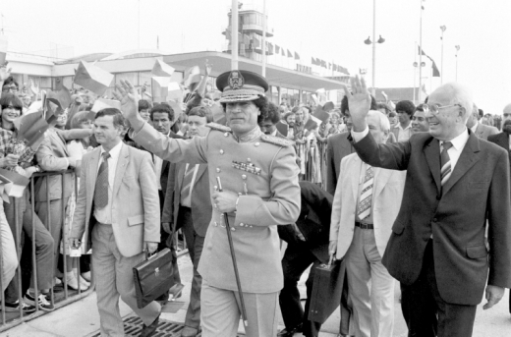
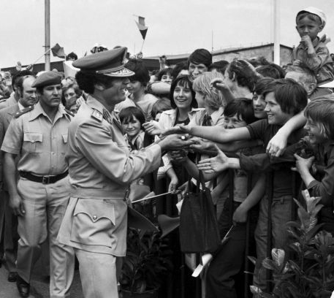
Eldariel - databáze Českých elfů
Pražané vítají světové válečníky…

Slide 26
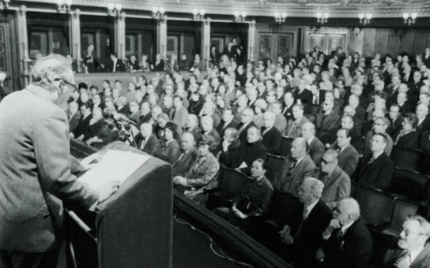
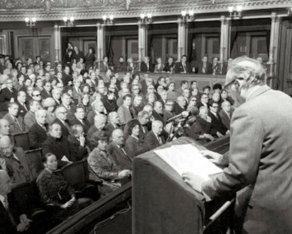
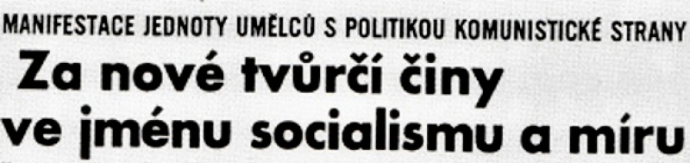
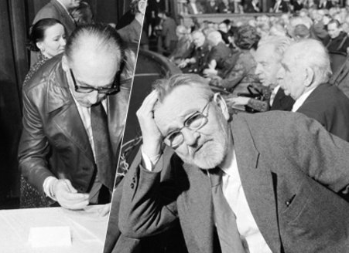
Eldariel - databáze Českých elfů
Jsme svoji, jsme svoji…
Loajálnost ke komunistické říši demonstrovali 28.1.1977 pražští umělci opět a zase přímo v Národním divadle…

Slide 27
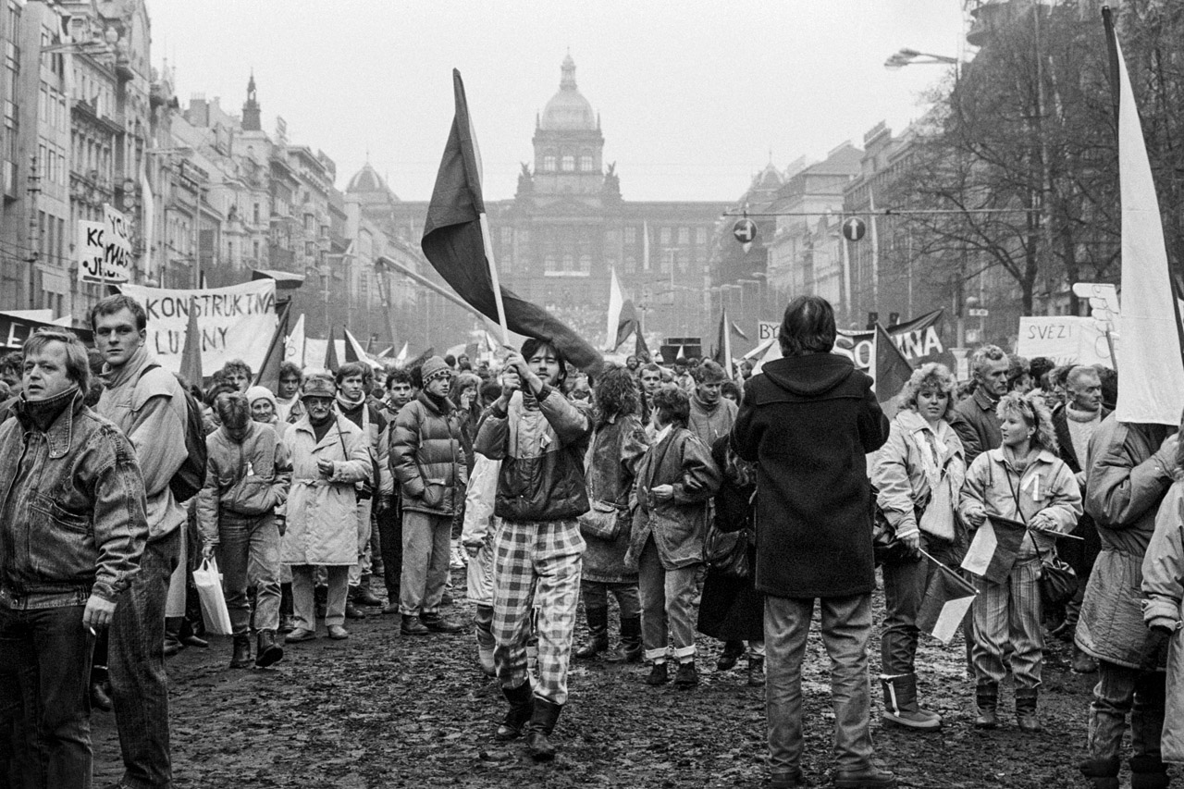
Eldariel - databáze Českých elfů
Listopad 1989 – všude plno pražanů…
…demonstrují za svobodné volby!!!

Slide 28
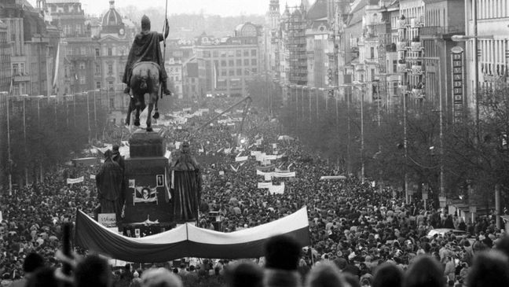
Eldariel - databáze Českých elfů
Listopad 1989 – všude plno pražanů…
…demonstrují za svobodné volby!!!

Slide 29
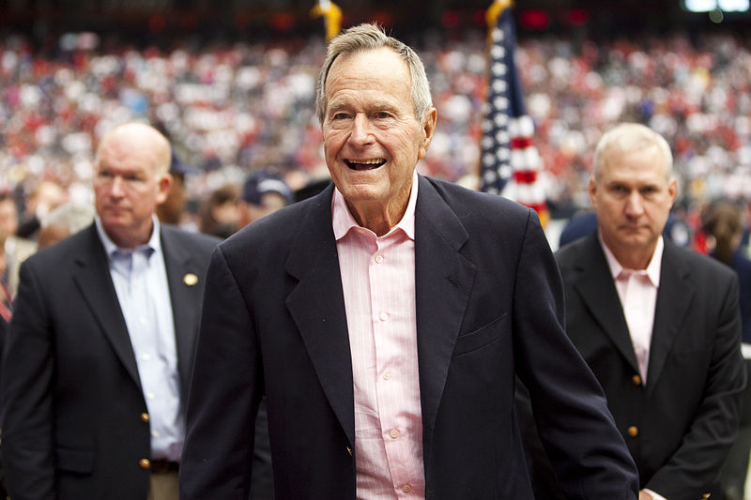
Eldariel - databáze Českých elfů
Pražané vítají světové válečníky…

Slide 30
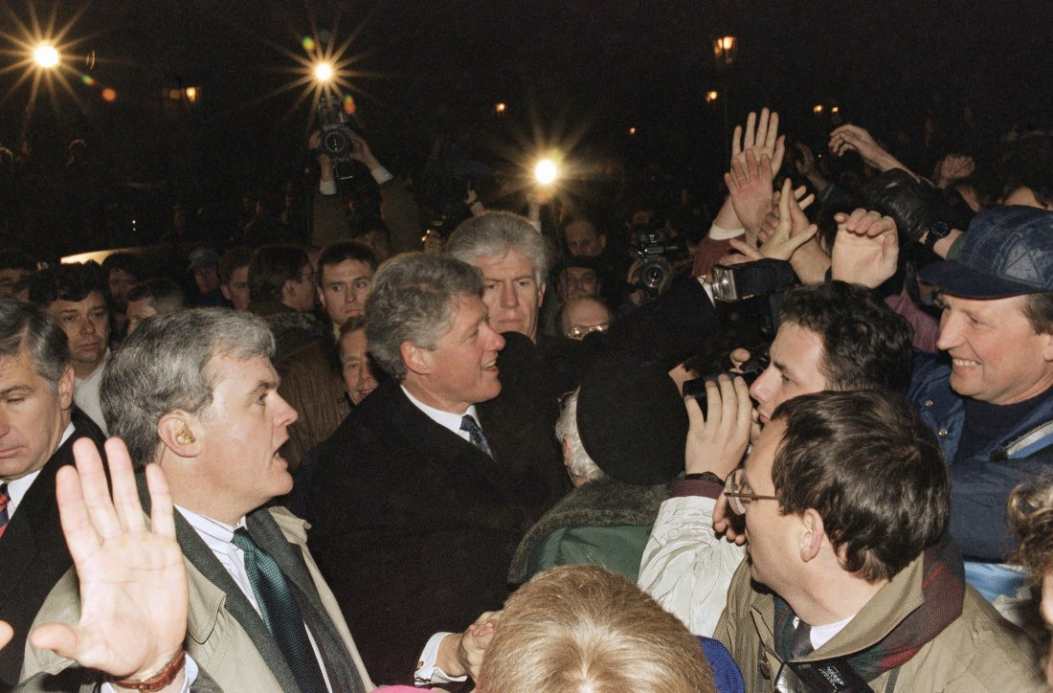
Eldariel - databáze Českých elfů
Pražané vítají světové válečníky…

Slide 31
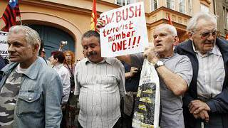
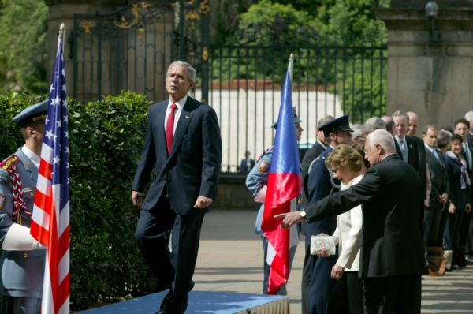
Eldariel - databáze Českých elfů
Pražané vítají světové válečníky…

Slide 32
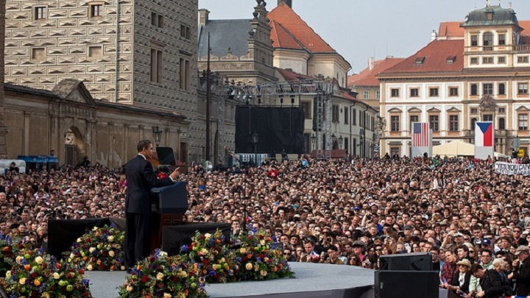
Eldariel - databáze Českých elfů
Pražané vítají světové válečníky…

Slide 33
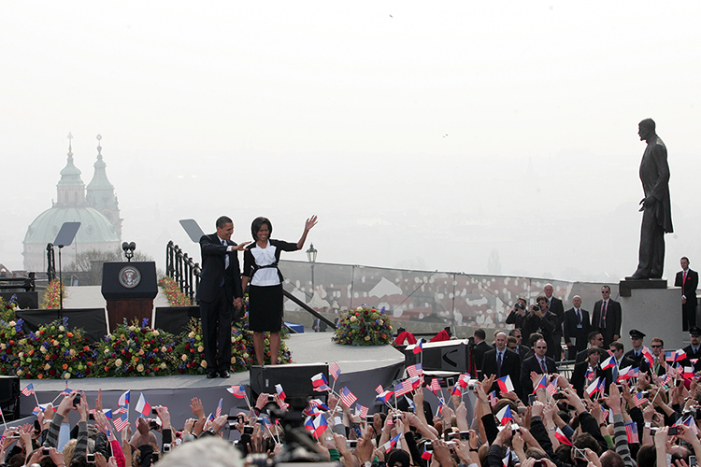
Eldariel - databáze Českých elfů
Pražané vítají světové válečníky…

Slide 34
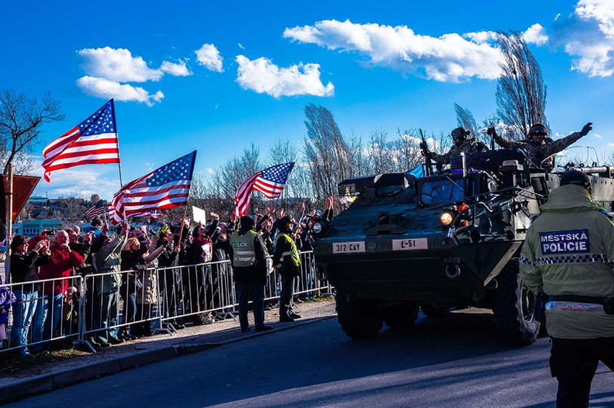
Eldariel - databáze Českých elfů
Pražané vítají světové válečníky…

Slide 35
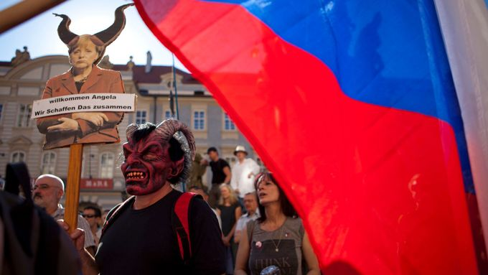
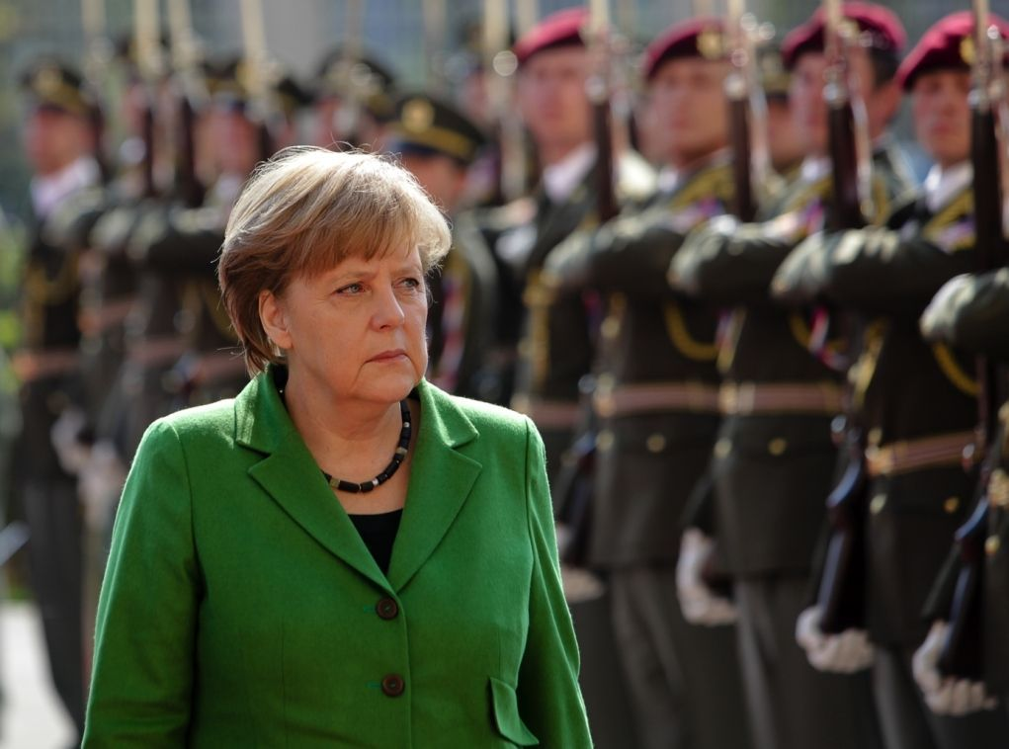
Eldariel - databáze Českých elfů
Pražané se schází aby přivítali tetku Angelu…

Slide 36
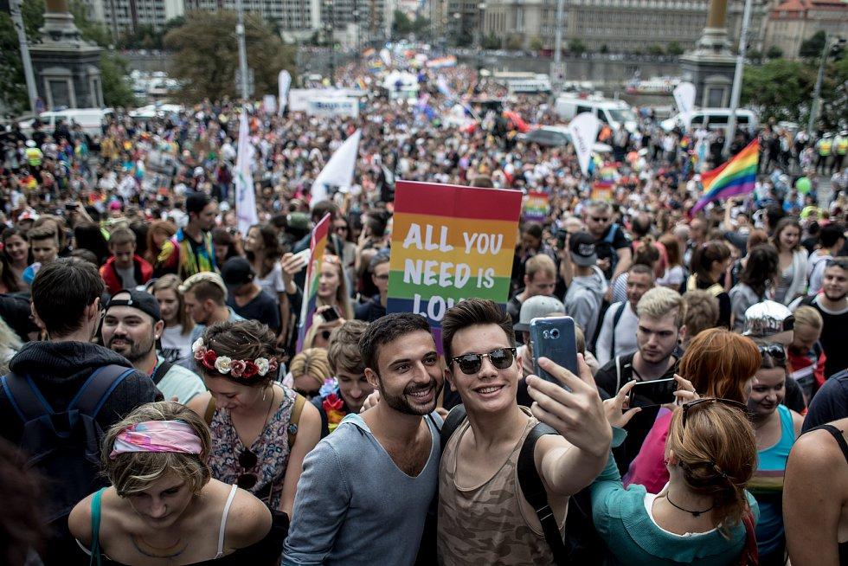
Eldariel - databáze Českých elfů
Pražané se schází i kvůli gayům a lesbám…

Slide 37
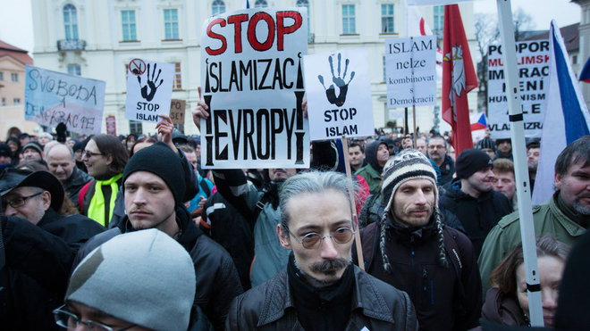
Eldariel - databáze Českých elfů
Pražané se schází aby zastavili islamizaci Prahy…

Slide 38
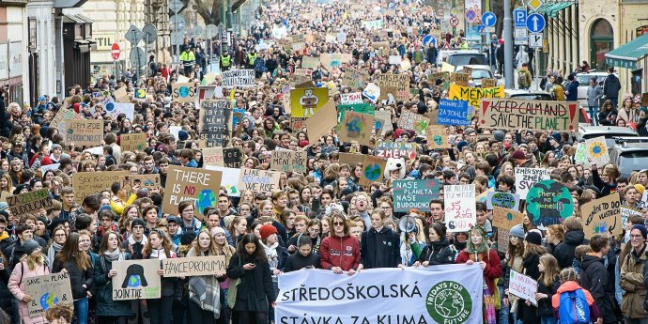
Eldariel - databáze Českých elfů
Pražané se schází kvůli klimatu – 2018 – ať žije Gréta…

Slide 39
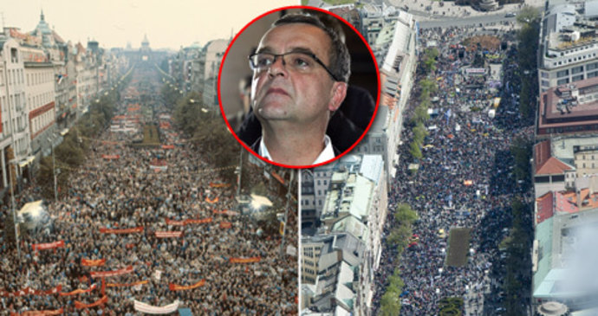
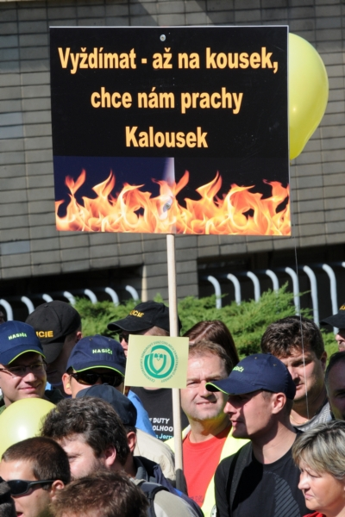
Eldariel - databáze Českých elfů
Pražané demonstrují proti Kalouskovi… 21.4.2012.
Největší demonstrace od roku 1989 - protivládní demonstrace na Václavském náměstí v Praze se snažila donutit vládu k demisi, ministr Kalousek a premiér Nečas se stali nepřáteli státu číslo 1.

Slide 40
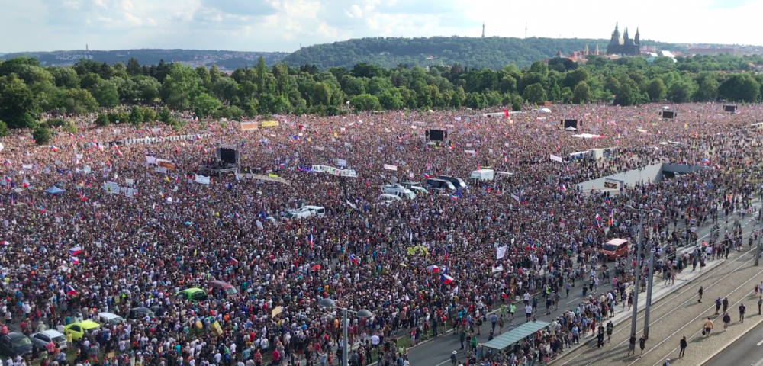
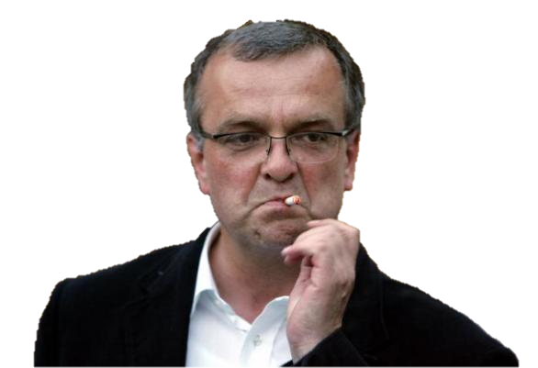

Přijďte, budou tam ti největší dobroseři, magoři, vypatlanci a kolaboranti z našeho hlavního města…
Eldariel - databáze Českých elfů
Pražané se schází a demonstrují proti svobodným volbám… za nitky tahá Kalousek!
Kalouska (z Tábora) jeho pražané milují…!

Slide 41



Eldariel - databáze Českých elfů
Pražští umělci se opět schází a demonstrují a opět něco podepisují…

Slide 42
Pražan, Pražák – obyvatel Prahy
Pražan je obyvatelské jméno, které má dále podobu Pražák, přechýlené tvary pak Pražanka, Pražačka, plurál Pražané, Pražani, Pražáci.
Charakteristika obyvatel Prahy:
Pražák se pozná podle toho, že mluví a jedná jako blbec.
Jestliže v pátek odjedou náplavy na Moravu – sníží se IQ Prahy na 50%...
Pražáci jsou páni tvorstva, a když už to nedávají najevo, tak si to alespoň myslí. Kdyby tak tušili to, co zbytek republiky považuje za samozřejmost…
Praha je hlavní město České republiky, nikoli světa!
I skromný Pražák se v džungli (pro něj vše od metru za hranicí Prahy dál) považuje za privilegovaného, kterému je třeba projevovat elementární úctu!
Ve skutečnosti je Pražák pro přespolní a priori kokot, jen se objeví na horizontu.
Pražák žije ve virtuální realitě, ve které všichni na západ, jih a východ od Prahy mluví nějakým divným nářečím, což je legrační a směšné, zatímco zbytek republiky má s Pražáky v tomto ohledu zcela jiný problém:
Nerozumí jim ani slovo!
Eldariel - databáze Českých elfů

Slide 43

Eldariel - databáze Českých elfů
Demonstrace v Praze 1897

Slide 44
Příručka pro „nepražáka“
Pokud se budete chtít v centru zeptat na cestu, mluvte rovnou anglicky.
Nenadávejte Pražákovi do čecháčků nebo cajzlů. Pravděpodobně je původem z Moravy nebo ze Slovenska.
O všech, kteří přišli do Prahy z větší dálky než je 5 kilometrů od poslední satelitní vesnice, se hovoří jako o náplavách nebo naplaveninách. A to bez ohledu na geografické okolnosti. Pražák ve skutečnosti netuší, odkud a kterým směrem teče Vltava. Pouze ví, že jeden její konec je na Slapech a druhý u Zoologické zahrady v Tróji.
Chcete-li si získat respekt, tvrďte všem, že fandíte Baníku. Nebudou Vás mít rádi, ale budou se Vás bát. Vůbec přitom nezáleží na tom, z které části Moravy jste. V Praze stejně nikdo neví, kde Ostrava leží. Většina si myslí, že je v Polsku.
Svůj moravský dialekt se při komunikaci nesnažte potlačovat. Pražák považuje moravský přízvuk za velmi zábavný. U žen je exotický přízvuk dokonce považován za sexy doplněk.
O pražském metru nemluvte jako o krtkovi. Ve skutečnosti tak v Praze nikdo metru neříká a vypadali byste staromódně. Když už chcete být in, raději říkejte, že jedete sockou.
Nezdržujte se v Praze déle, než je nezbytně nutné. Pokud tam budete jezdit příliš často nebo dokonce pracovat, přestanou Vás doma mít rádi. Příliš úzké vztahy s Pražáky jsou obzvláště na brněnsku považovány za neodpustitelnou krvesmilnou zradu.
Eldariel - databáze Českých elfů

Slide 45

Eldariel - databáze Českých elfů

